Slide 1
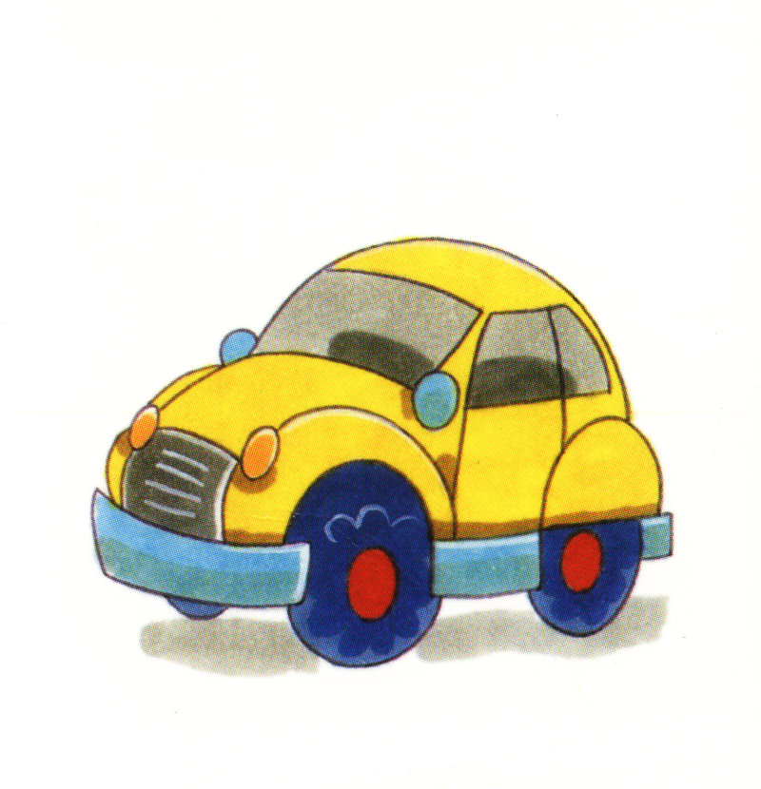
Relaciones entre Clases
Curso: Programación Orientada a Objetos

Slide 2
OBJETIVO
Al finalizar la unidad el alumno identifica las relaciones entre clases de un sistema.

Slide 3
AGENDA
Relación
Tipos de Relaciones
2.1Asociación
2.1.1 Multiplicidad
2.2 Composición
2.3 Agregación
2.4 Generalización
Conclusiones

Slide 4

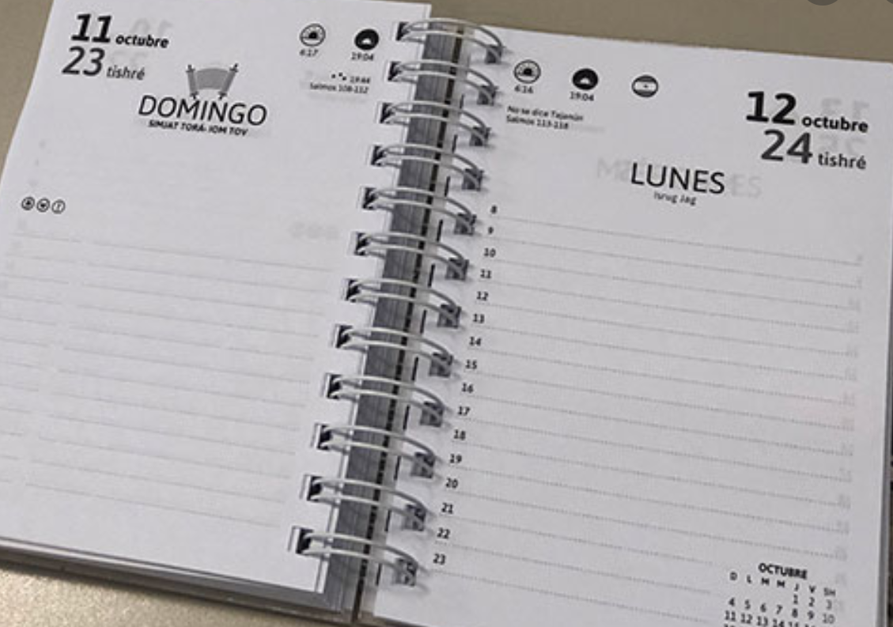

1. Relación
Una relación es una conexión semántica entre elementos de un modelo.
Notes:
Paradigma: Estilo, modelo, esquema, forma, organización

Slide 5
Relaciones entre clases
Los elementos del mundo real se relacionan entre si. Por ejemplo en el mundo real una persona se relaciona de alguna manera con un curso que lleva. Un ama de casa de alguna manera se relaciona con las compras que ha hecho en el mercado.
De igual manera los objetos no actúan solos, se deben relacionar de alguna manera.
Una relación es una conexión entre clases. Esta conexión tiene un principio semántico que me permite nombrar la relación.
Por ejemplo yo puede decir "Un curso está compuesto de muchos alumnos" o también "Un alumno está inscrito en varios cursos"

Slide 6
2.Tipos de Relación
Las relaciones entre clases que existen son:
Asociación
Agregación
Composición
Generalización

Slide 7
Asociación
2.1 Asociación
Es una relación entre clases. Implica una dependencia semántica.
Es cuando un objeto de una clase requiere un objeto de otra clase para hacer su trabajo. “Para cada X hay un “Y”.
Se representa por medio de una línea continua entre dos clases.

Slide 8
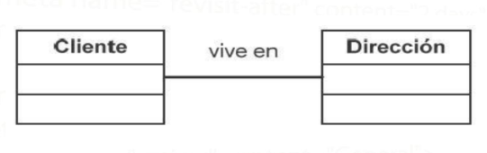
2.1 Asociación
Aquí, cada cliente vive en una dirección y dirección es utilizada por un solo cliente (es decir, un objeto Cliente está asociado sólo a un objeto Dirección ).

Slide 9
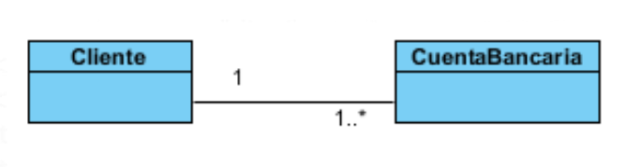
2.1.1 Multiplicidad
La multiplicidad define la cardinalidad de la relación entre los objetos. Es el número de instancias de una clase que se pueden relacionar con otra clase.
Asociación uno a uno o muchos entre clases que representa la relación entre un cliente que puede tener una o varias cuentas bancarias.

Slide 10
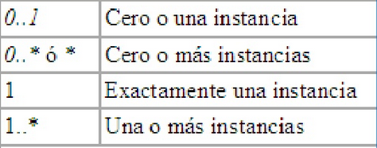
2.1.1 Multiplicidad
La multiplicidad puede especificarse con un solo entero o con un rango n..m donde n es el limite inferior y m es el limite superior. Se puede utilizar un asterisco para denotar que no existe un límite superior.
Las asociaciones pueden clasificarse de acuerdo a su multiplicidad, uno a uno, uno a muchos y muchos a muchos.

Slide 11
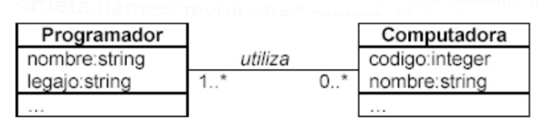
2.1.1 Multiplicidad
Este diagrama muestra que cada programador puede utilizar cero o varias computadorasy que cada computadora será utilizada por al menos un programador.

Slide 12
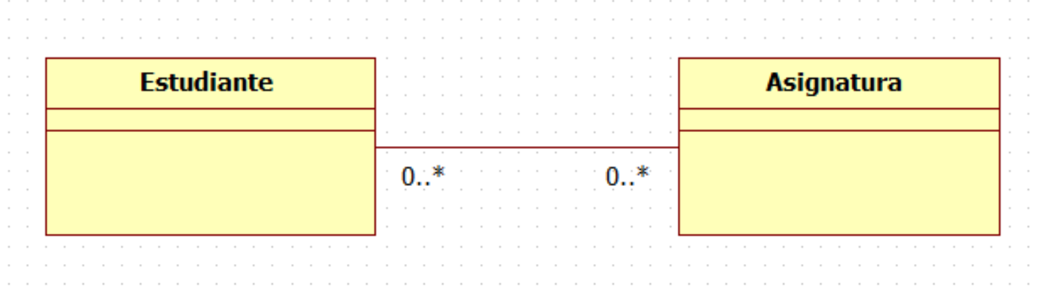
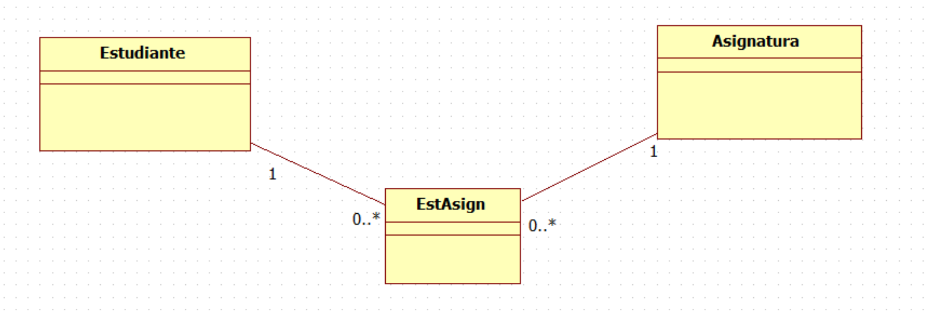
Una relación muchos a muchos se puede ver como dos relaciones de uno a muchos

Slide 13
Ejemplos
¿Qué relación habría, por ejemplo, entre un cliente del banco y sus cuentas bancarias?
¿Qué relación habría entre un curso y los alumnos matriculados en el curso?
¿Qué relación habría entre un alumno que usa una calculadora para obtener un resultado matemático?
Desarrollar el diagrama de las relaciones usando un diagrama de clases.

Slide 14
Relaciones de Composición / Agregación
Son formas especiales de relación donde una clase está compuesta de otra u otras clase.
En tal forma que un atributo de una clase es un objeto de otra clase
Se les conoce como relación TODO-PARTE

Slide 15
2.2 Composición
Si la relación es fuerte, tal que objetos de la clase PARTE son dependiente de la existencia de la clase TODO entonces la relación es composición. La clase TODO, tiene la responsabilidad de la creación y destrucción de objetos de sus componentes.
Por ejemplo un carro tiene un motor como parte de su estructura, pero a su vez el motor es un objeto de la clase motor. Así el atributo motor del carro es en realidad un objeto de la clase motor.

Slide 16
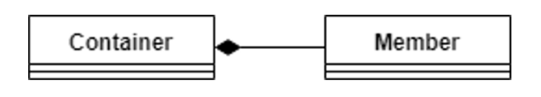
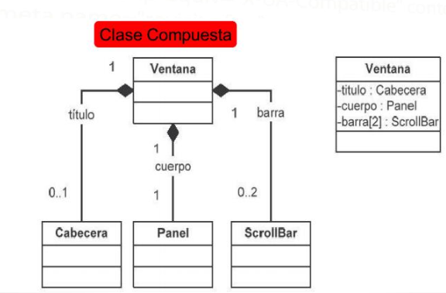
2.2 Composición

Slide 17
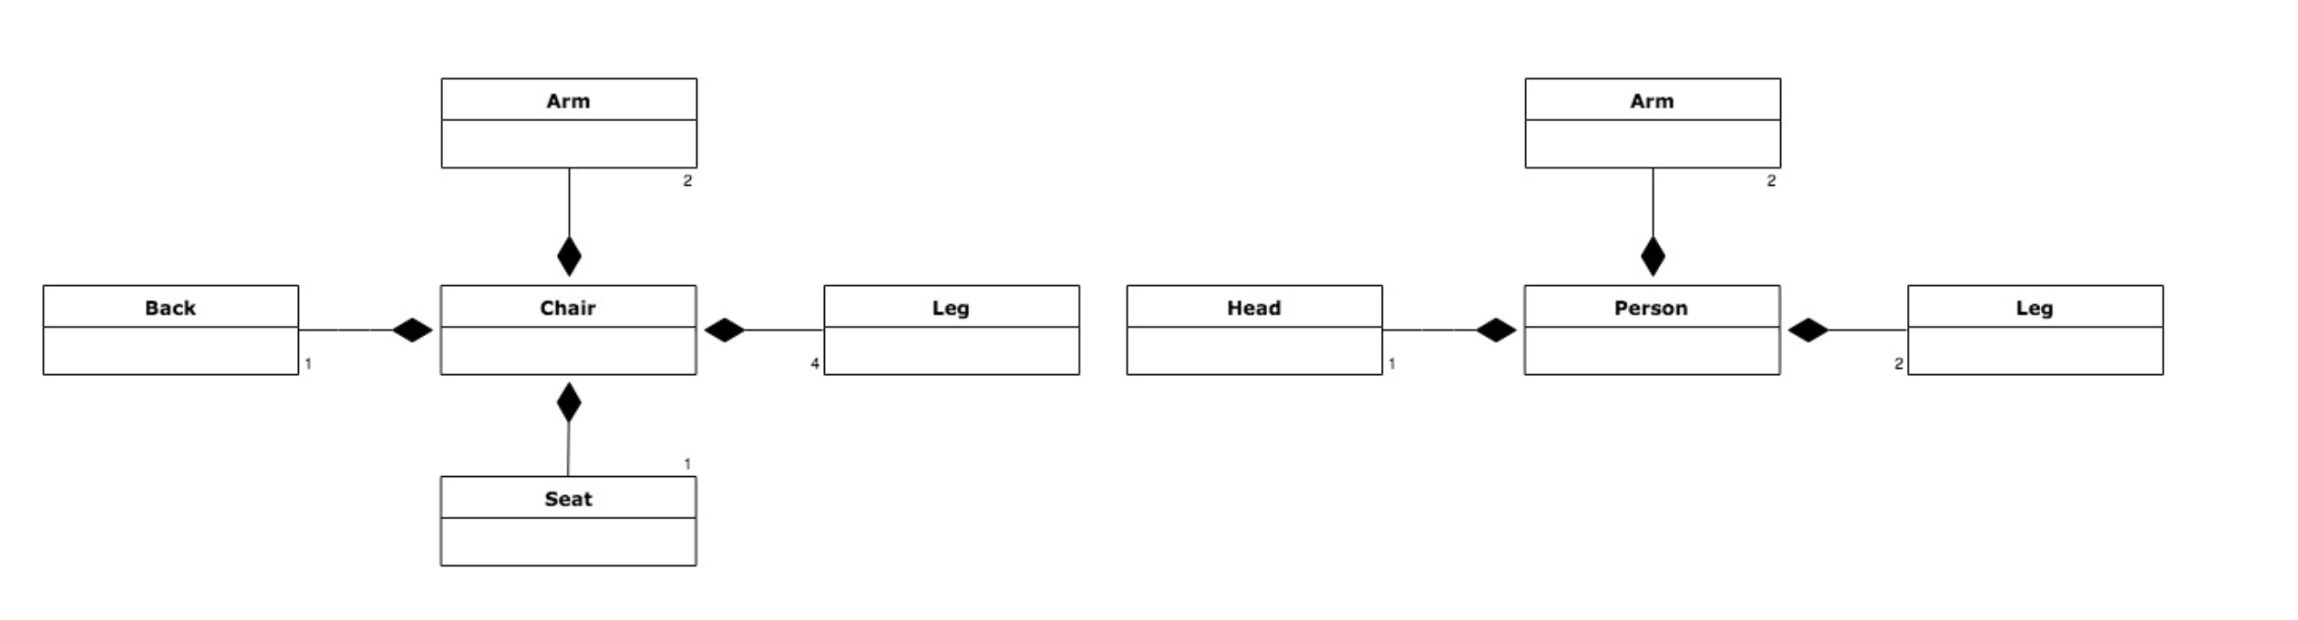

Slide 18
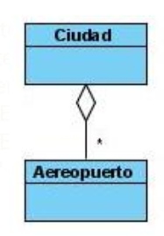
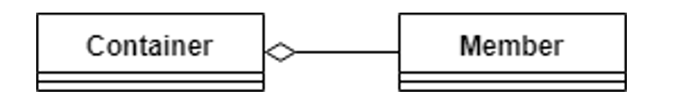
2.3 Agregación
Al contrario, si la existencia de objetos de la clase PARTE es independiente de la existencia de objetos de la clase TODO, entonces la relación es agregación.

Slide 19
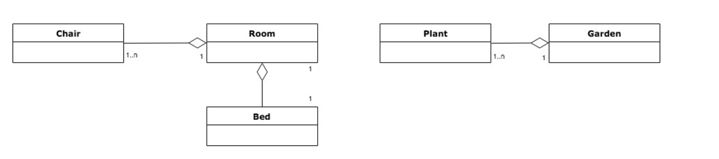

Slide 20
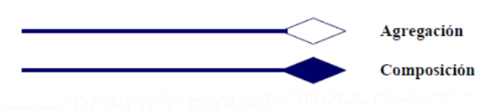
Representación
La representación de la Agregación es un rombo blanco (o vacío) y la composición es un rombo oscuro (o lleno).
El rombo debe ir siempre hacia el lado de la clase compuesta (la clase TODO)

Slide 21
2.4 Generalización
Pronto…

Slide 22
3. Conclusiones
Las relaciones entre clases nos permiten entender mejor como es que ciertas clases utilizan o colaboran con otras para lograr un objetivo del Sistema.
Muchas veces el significado de la relación entre clases dependen exclusivamente del negocio , no hay que inventarla y muchas veces solamente se debe aplicar solo nuestro sentido común para identificarlos. La realidad siempre se ve reflejada en el dominio del sistema.
La representación de las relaciones entre clases se realizan utilizando la especificación UML.
Las relaciones no pueden ser tratadas como una plantilla fija. Puede ser que el negocio haga que la relación cambie.

Slide 23
Gracias!

